Slide 1
Informační zdroje pro studenty ZUR443
PhDr. Dagmar Čerňová
Brno, 19. října 2016

Slide 2

Osnova lekcí
Práce s informacemi, přehled informačních zdrojů, hodnocení informací
Práce s elektronickými informačními zdroji
  přehled vyhledávacích technik
  tvorba rešeršního dotazu
  praktické vyhledávání v oborových databázích
Citace, citování, plagiátorství
  Odborná terminologie, citační styly
  Citování jednotlivých druhů dokumentů
  Citační software, zvláštnosti citování
Práce s elektronickými informačními zdroji
  EBSCO Discovery Service, nadstavbové nástroje
  databáze elektronických knih
  Citační databáze

Slide 3
Podmínky absolvování předmětu
Zápočet
  účast na všech přednáškách a seminářích
  vypracování praktického úkolu
  splnění písemného testu
Další termíny kurzu
  st 26. 10. 8:00 – 9:30 PC54 - seminář
  st 2. 11. 8:00 – 9:30 PC24 - přednáška
  st 9. 11. 8:00 – 9:30 PC54 - seminář

Slide 4

Práce s informacemi

Slide 5
Osnova
Práce s informacemi
  informační společnost
  informační gramotnost
Informační zdroje
  typy informačních zdrojů
  licencované zdroje
  Kde hledat informační zdroje
  Knihovny
  Open Access
  volně dostupné zdroje
Hodnocení informací

Slide 6
„Knowledge is power.“
                Francis Bacon

Slide 7
Informační společnost
založená na informacích a znalostech
problémy při práci s informacemi:
  velké množství
  snadná dostupnost
  kvalita

Slide 8
Informační gramotnost
Rozpoznání informační potřeby
Schopnost informaci:
  nalézt – znalost informačních zdrojů a vyhledávacích strategií
  vyhodnotit – užitečnost/relevance
  použít – pro daný účel, znalost autorského zákona, problematiky citování a plagiátorství

Slide 9
Informační průzkum
Práce s informačními zdroji
  Hledání dokumentů, které souvisí se zvoleným tématem
Získání dokumentů*:
  Výpůjčka z knihovny
  Výpůjčka/dodání dokumentu z jiné knihovny v ČR/zahraničí – MVS, MMVS
  E-prezenčka, Copy on Demand (CoD)
  Licencované databáze
  Internet
*jako dokument budeme pro potřeby naší výuky označovat texty, obrázky, fotky, videa tj. jakoukoli formu grafického znázornění informací

Slide 10




Informační
zdroje

Slide 11
Informační zdroje
Knihy
Periodika
  odborné časopisy, magazíny
Referenční díla
  encyklopedie, slovníky, tezaury, mapy, atlasy, bibliografie, adresáře, ročenky
Další zdroje
  závěrečné práce, materiály z konferencí, vládní publikace, šedá literatura, noviny, newslettery)
Internet

Slide 12
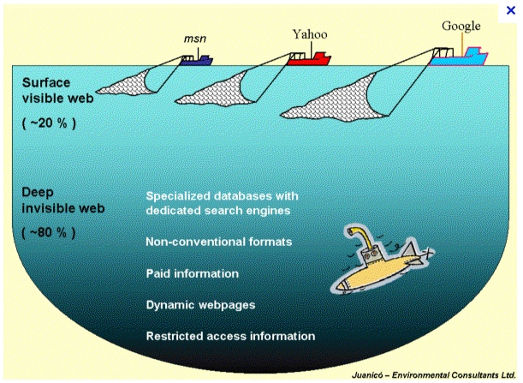
Web x Deep web (Invisible web)

Slide 13
Kde hledat
informační zdroje?

Slide 14
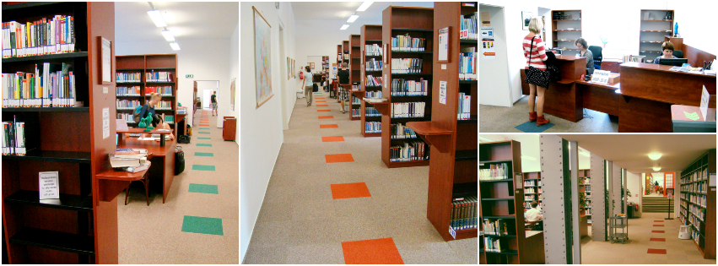
Knihovny

Slide 15
Katalogy knihoven
Lze prohledávat buď jednotlivě (např. Katalog MU, UK, MZK...)
Nebo použít tzv. souborné katalogy:
  Jednotná informační brána (JIB)
  Souborný katalog ČR (CASLIN)

Slide 16
Licencované zdroje I.
další výrazy - komerční zdroje/databáze, elektronické informační zdroje, e-zdroje, EIZ, databáze, dokumenty v elektronické podobě
dostupné prostřednictvím databází
  volně dostupné
  komerční (licencované)

Slide 17
Licencované zdroje II.
za úplatu – pro studenty MU zdarma ☺
informace jsou prověřené (prochází recenzním řízením)
články většinou dostupné dříve než v tištěné podobě
doporučený zdroj pro psaní seminárních a závěrečných prací

Slide 18
Jak se dostanu k licencovaným zdrojům?
  stránky knihovny - http://knihovna.fss.muni.cz/ezdroje
    databáze k oborům vyučovaným na FSS
  Portál elektronických informačních zdrojů MU - http://ezdroje.muni.cz/
    databáze i z dalších oborů

Slide 19
Jak se dostanu k licencovaným zdrojům mimo počítačovou síť MU?
  Nastavte si na počítači vzdálený přístup:
    OpenVPN
    Shibboleth
    EZproxy

Slide 20
Multioborové databáze
EBSCO
JSTOR
ProQuest
Sage Journals Online
ScienceDirect
SpringerLink
Wiley Online Library
Multioborové databáze jsou dobrým
startovním místem pro vyhledávání
Můžete je prohledávat hromadně prostřednictvím discovery

Slide 21
E-booky
  Gale Virtual Reference Library
  Ebsco eBooks
  Taylor & Francis
  eReading.cz

Slide 22
Informace z médií
Denní tisk, TV a rozhlasové vysílání
  Anopress Monitoring Online
  ČTK (pouze z FSS)

Slide 23
Závěrečné práce
Archiv závěrečných prací MU – Thesis
Vysokoškolské kvalifikační práce – Theses
DART – Europe E-theses Portal
ProQuest® Dissertations & Theses (PQDT OPEN) - Open Access Dissertatitons and Theses
10 rad, jak napsat a obhájit kvalitní diplomovou práci

Slide 24

Open Access Week - 24. - 28. 10. 2016

Slide 25
Video The Canadian Association of Research Librarias a McGill University

Slide 26
Open Access
Alternativa k tradičnímu šíření vědeckých poznatků prostřednictvím vědeckých časopisů
Neomezený online přístup k vědeckým informacím
Zdroj: http://www.openaccess.cz/cs/openaccess/

Slide 27
Přínosy Open Access
Zrychlení výměny vědeckých informací
Rozšíření dostupnosti vědeckých informací
Zvýšení viditelnosti vědeckých informací
Zvýšení čtenářské základny
Zvýšení informačního dopadu
Zdroj: http://www.openaccess.cz/cs/openaccess/

Slide 28
Cesty k Open Access
Zlatá cesta
  Publikování v otevřených časopisech
  OA poskytují vydavatelé
Zelená cesta
  Autoarchivace v otevřených repozitářích
  OA poskytují autoři
Zdroj: Bartošek

Slide 29
BBB - iniciativy
Budapešťská inciativa
  Budapest Open Access Iniciative, 2002
  Základní principy, zdůvodnění a postupy
Prohlášení z Bethesdy
  Bethesda Statement on Open Access Publishing, 2003
  Kroky pro přechod k OA pro všechny subjekty ve sféře vědeckého publikování (výzkumné instituce, vydavatele, vědce atd.)
Berlínská deklarace
  Berlin Declaration on OA to Knowledge in Sciences and Humanities, 2003
  Výzva pro vědce a vědecké instituce, podepsalo již na 300 institucí
  MU – prvenství mezi českými univerzitami, připojila se 11. 10. 2010
Zdroj: Bartošek

Slide 30
Open Access zdroje
  Directory of Open Access Journals (DOAJ) - přes 10.000 časopisů s otevřeným přístupem
  Directory of Open Access Books (DOAB)
  OAPEN Library - cílem projektu je volně publikovat plné texty recenzovaných knih se zaměřením na humanitní a sociální vědy
  OpenAIRE – data z více než 450 repozitářů a OA časopisů

Slide 31
Repozitář MU
Funkce
  Evidence publikací MU
  Uložiště
  Vyhledávací rozhraní
  V rámci FSS je vkládání příspěvků do repozitáře dobrovolné
Zdroj: Bartošek

Slide 32
Registry otevřených repozitářů
ROAR - Registry of OA Repositories
OpenDOAR - Directory of OA Repositories

Slide 33
Další volně dostupné zdroje

Slide 34
Kde hledat odborné časopisy?
Central European Journal of Social Sciences and Humanities (CEJSH) - databáze bibliografických údajů a anglických abstraktů článků uveřejněných ve vědeckých časopisech z oblasti humanitních a společenských věd vycházejících v ČR, SR, v Maďarsku a Polsku.
HighWire Free Online Full-text Articles - Rozsáhlý multioborový repozitář plnotextových a volně dostupných vědeckých časopisů z celého světa. Zajišťuje také přístup k webovým sídlům s placeným přístupem.
  De Gruyter Online - volně dostupný multioborový zdroj, stovky odborných časopisů.

Slide 35
Další zdroje
ROAD - the Directory of Open Access scholarly Resources - časopisy, konferenční sborníky, akademické repozitáře)
ICPSR (Inter-university Consortium for Political and Social Research) – sociálněvědný datový archiv
European Reference Index for the Humanities and the Social Sciences (ERIH PLUS)
Google Books
Google Scholar ;)

Slide 36
Kde hledat statistické údaje?
Český statistický úřad
Eurostat

Slide 37
Hodnocení informací

Slide 38
Hodnocení informací
Hledání vhodných inf. zdrojů/dokumentů
Zhodnocení, zda je dokumentů potenciálně užitečný (na základě bibliografického popisu)
Získání dokumentů
Studium/čtení dokumentů a hodnocení informací
Použití dokumentů k napsání písemné práce
Revize písemné práce
Odevzdání práce, hodnocení vyučujícího

Slide 39
Kritéria hodnocení informací
Relevance
Přesnost
Včasnost
Dostupnost
Porovnatelnost
Koherence
Úplnost

Slide 40
Kritéria hodnocení inf. zdrojů
Má zdroj i retrospektivní záběr?
Jsou informace založeny na výzkumu nebo na jiném přístupu?
Je zdroj v obecném povědomí?
Lze snadno identifikovat novinky?
Pro které uživatele je zdroj určen?
Je zdroj unikátní ve smyslu obsahu nebo formátu?
Je zdroj přívětivý vůči uživatelům a je možno s ním pracovat intuitivně?
…

Slide 41
Hodnocení webových stránek
Nejčastější internetové domény nejvyššího řádu
.gov | Government site
.com or .co | Commercial site
.edu or .ac | Education site
.net | Network site
.org | Organisation site

Slide 42
Shrnutí

Slide 43
Pro vyhledávání odborných informací používejte licencované informační zdroje
  Ověřené, kvalitní, jedinečné informace
Seznam databází
  Stránky knihovny
  Portál elektronických informačních zdrojů
Mimo počítačovou síť MU si nastavte vzdálený přístup
  Např. OpenVPN, Shibboleth

Slide 44
Výukový materiál
Praktický manuál pro kurz ZUR443: Práce s informačními zdroji pro magisterské studium ZUR. [online]. [cit. 13-11-2015]. Dostupný z http://knihovna.fss.muni.cz/ckeditor/includes/files/OPVK/dokumenty/manual%20pro%20ZUR%20443_nahledweb.pdf

Slide 45
Literatura
KATUŠČÁK, D., B. DROBÍKOVÁ, R. PAPÍK. Jak psát závěrečné a kvalifikační práce. Nitra: Enigma, 2008, 161 s. ISBN 978-80-89132-70-6.
BOTHMA, Theo. Navigating information literacy: your information society survival toolkit. 3rd ed. Cape Town: Pearson Education, 2011, 208 s. ISBN 9781775782278.

Slide 46
Literatura
BARTOŠEK, Miroslav. Open Access. Otevřený přístup k vědeckým informacím [online]. [cit. 22-09-2014]. Dostupný z http://knihovna.fss.muni.cz/soubory/OAweek-2011.pdf
Open Access v ČR [online]. [cit. 22-09-2014]. Dostupný z: http://www.openaccess.cz/cs/openaccess/

Slide 47
Obrázky
http://cathryno.global2.vic.edu.au/2010/05/08/deep-web-vs-surface-web/
http://www.openaccessweek.org/page/englishhigh-resolution-1

Slide 48
Děkuji Vám za pozornost
PhDr. Dagmar Čerňová
cernova@fss.muni.cz
infozdroje@fss.muni.cz

